Slide 1
VAŽNOST IZBORA
PR(A)VOG ZANIMANJA
Roditeljski sastanak – 8. razredi
Stručna suradnica pedagoginja: Tamara Posavec
2025.

Slide 2
ZAŠTO JE IZBOR PRVOG ZANIMANJA VAŽAN?
Odluka o upisu u neki srednjoškolski program nije samo odluka tj. izbor srednje škole – to je izbor zanimanja za koje će se učenik školovati
Učenik treba odabrati područje kojim će se baviti vjerojatno veliki dio svog života
Rad u nekom zanimanju nije samo zadovoljstvo poslom kojim se bavimo – zanimanje je i naš izvor zarade kojim osiguravamo našu egzistenciju, pa i egzistenciju naše obitelji

Slide 3
ŠTO JE POTREBNO UZETI U OBZIR KOD IZBORA ZANIMANJA?
1
2
3
RAZNOLIK SVIJET ZANIMANJA I RADA
SPOSOBNOSTI, INTERESE, OČEKIVANJA, ŽELJE
ZA ČOVJEKA NE POSTOJI SAMO 1 IDEALNO ZANIMANJE

Slide 4
KAKO RODITELJI MOGU DJECI OLAKŠATI IZBOR?
Općenito informiranje o vrstama zanimanja i srednjih škola
Razgovor o sposobnostima, interesima i željama djece
Raspitivanje o dobrim i „lošim” stranama zanimanja
što i kako rade ljudi tog zanimanja,
možemo li zadovoljiti zahtjeve tog posla,
odgovaraju li naše osobine tom poslu,…
Raspitivanje o mogućnostima zapošljavanja i potrebama tržišta
Sužavanje izbora zanimanja koja djecu zanimaju
Istraživanje srednjih škola koje izvode te programe te potrebnih uvjeta za upis

Slide 5
VAŽNA PITANJA NA KOJA TREBA OBRATITI PAŽNJU!
Kakvi su djetetovi profesionalni interesi?
Razmišlja li o radu u profesiji ili samo želi bez većeg napora završiti školu?
Smetaju li ga/ju određeni neizbježni uvjeti rada u nekom zanimanju?
Sprječava li ga/ju zdravstveno stanje u obavljanju nekog posla?

Slide 6
VAŽNA PITANJA NA KOJA TREBA OBRATITI PAŽNJU!
Koliko su vam škole dostupne obzirom na udaljenost od mjesta stanovanja?
Omogućuje li djetetov uspjeh u osnovnoj školi upis u željenu srednju školu?
Koji predmeti se uzimaju u obzir prilikom upisa u željenu srednju školu?
Hoće li se nakon završetka srednje škole moći brzo i lako zaposliti?

Slide 7
POSLJEDICE LOŠEG ODABIRA OČITUJU SE U:
DUŽEM PROFESIONALNOM OSPOSOBLJAVANJU
NIŽOJ RAZINI OPĆE PRODUKTIVNOSTI
POVEĆANIM TROŠKOVIMA (INSTRUKACIJE, DODATNE GODINE,…)

Slide 8
ZA DODATNU POMOĆ UVIJEK SE MOŽETE OBRATITI:
SLUŽBI ZA PROFESIONALNU ORIJENTACIJU U KRAPINI
STRUČNOJ SLUŽBI ŠKOLE I RAZREDNICIMA

Slide 9
VRSTE SREDNJIH ŠKOLA U REPUBLICI HRVATSKOJ
GIMNAZIJE | UMJETNIČKE ŠKOLE | STRUKOVNE ŠKOLE
Opća | Likovna umjetnost i dizajn | TROGODIŠNJE: Industrijske Obrtničke Ostale
Jezična | Glazbena umjetnost
Klasična | Plesna umjetnost | ČETVEROGODIŠNJE: Tehničke Zdravstvene Gospodarske Poljoprivredne Ostale
Prirodoslovno-matematička

Slide 10
NAJTRAŽENIJA ZANIMANJA U KZŽ
(PROGRAMI U KOJIMA TREBA POVEĆATI BROJ UČENIKA)
konobar
bravar
vozač motornog vozila
kuhar
prodavač
elektroinstalater
zidar
vodoinstalater
monter suhe gradnje
stolar
CNC operater
pekar
tesar
rukovatelj samohodnim građevinskim strojevima
keramičar
instalater grijanja i klimatizacije
autolakirer
strojobravar
autolimar
mesar
krojač
medicinska sestra/tehničar opće njege
soboslikar
automehaničar
automehatroničar
KRETANJA NA TRŽIŠTU RADA U 2024./2025.
hzz.krapina@hzz.hr

Slide 11
PROFESIONALNA ORIJENTACIJA
Sustavna pomoć pojedincu pri izboru zanimanja
Temelji se na uvidu u njegove sposobnosti, interese, vrijednosti, znanja i vještine, zdravstveno stanje, materijalno stanje u obitelji…
Usmjerava se prema društveno potrebnom zanimanju
Mora odgovarati psihofizičkim osobinama i predstavljati najveće izglede za uspjeh

Slide 12
PROFESIONALNO INFORMIRANJE I USMJERAVANJE U ŠKOLI
Kroz primjerene aktivnosti i učenje o zanimanjima od 1. do 8. razreda,
implementirano u nastavu i kurikulum
8. RAZRED:
Ispitivanje interesa učenika – ankete interesa i upitnik profesionalnih sposobnosti i interesa
Predavanje o e-Usmjeravanju
Individualna savjetovanja kod stručne službe
Hrvatski zavod za zapošljavanje – savjetovanje učenika s teškoćama te neodlučnih
Predavanja za roditelje i učenike
Predstavljanja srednjoškolskih programa (ŠC Rogaška Slatina, sve SŠ KZŽ)
Posjet SŠ Pregrada

Slide 13
E-USMJERAVANJE

Slide 14
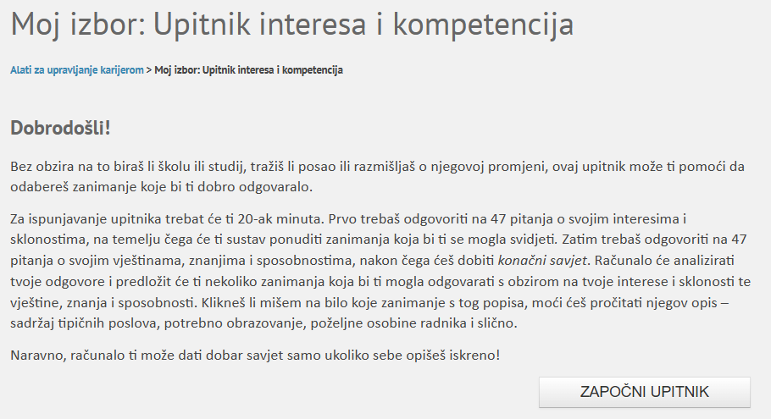
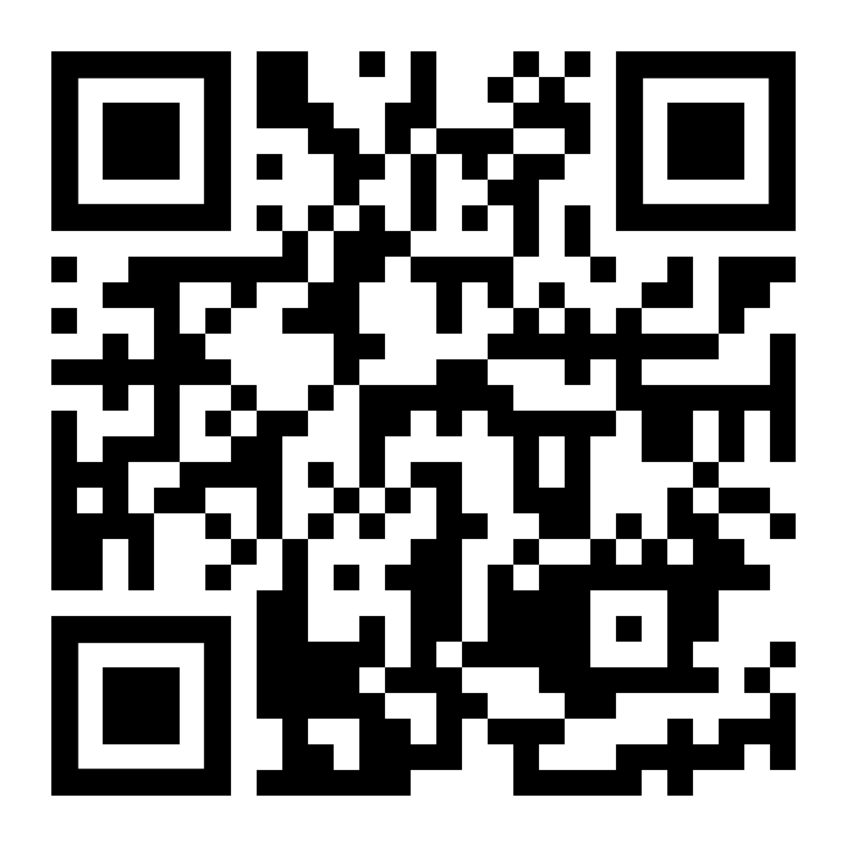
E-USMJERAVANJE.HZZ.HR

Slide 15
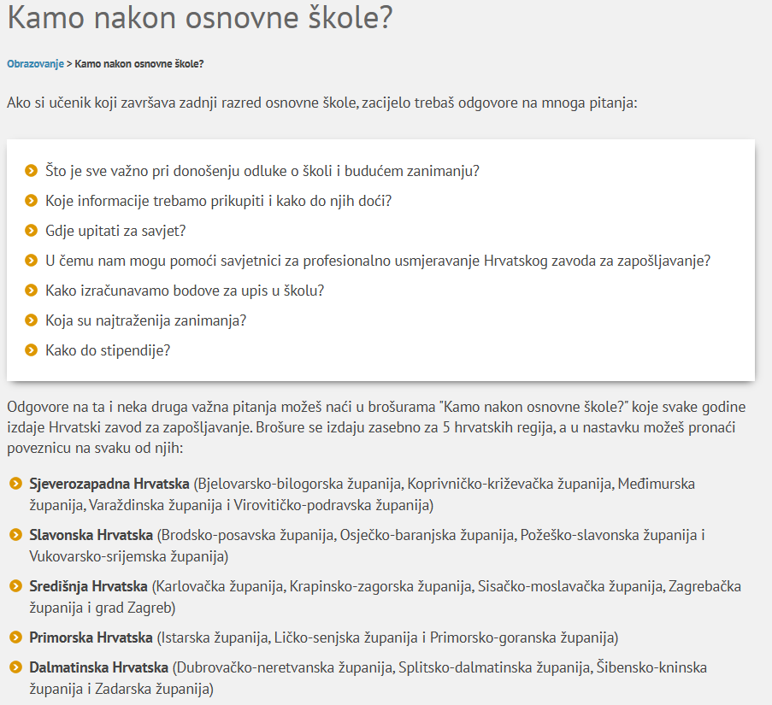

Slide 16
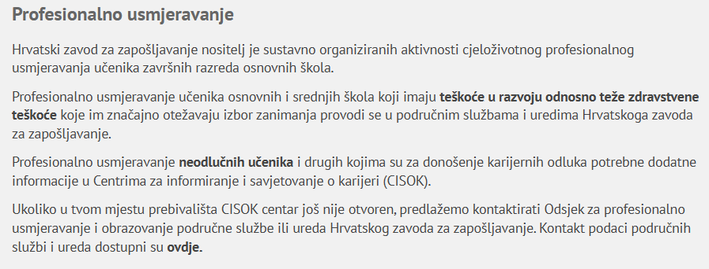

Slide 17
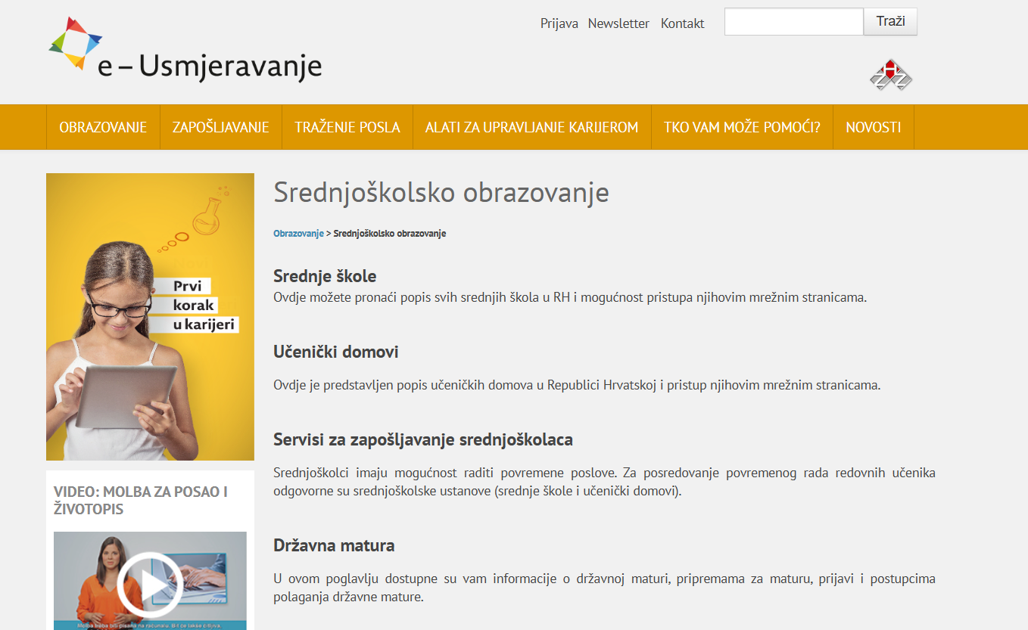

Slide 18
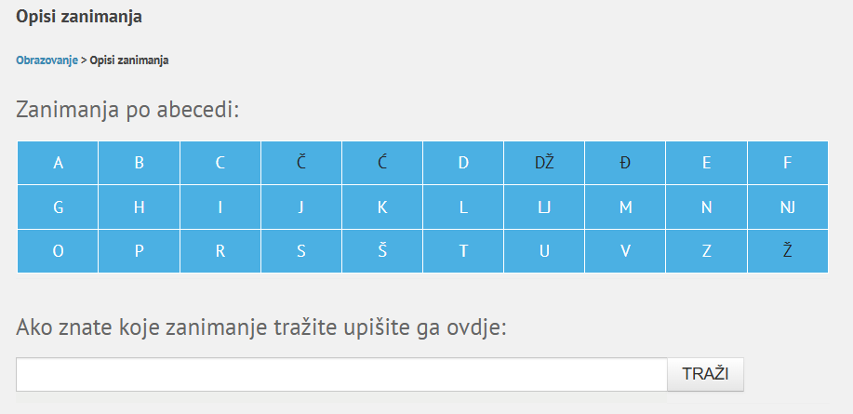
OPISI ZANIMANJA - TRAŽILICA

Slide 19
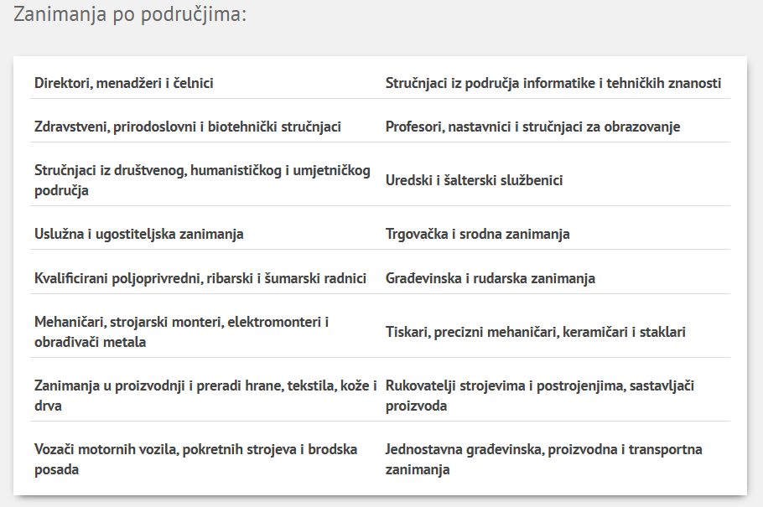

Slide 20
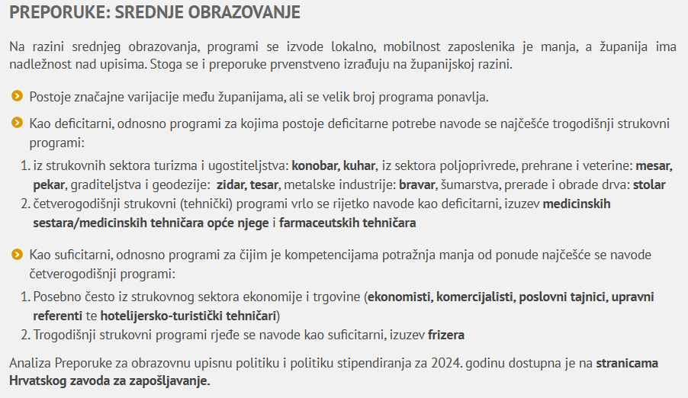
PREPORUKE: DEFICITARNA I¸SUFICITARNA ZANIMANJA

Slide 21
UPISI U SREDNJE ŠKOLE
Osnovne informacije nalaze se u info kutku za osmaše
(pano u auli škole) i prenose ih razrednice
Učenici informirani na satovima razrednika
Više informacija u travnju i svibnju ☺
https://srednje.e-upisi.hr/#/

Slide 22
Za sva pitanja možete se obratiti:
STRUČNOJ SLUŽBI ŠKOLE:
Tamara Posavec, pedagoginja – 049 300 174
Snježana Leskovar, socijalna pedagoginja – 049 300 173
Martina Jurmanović, psihologinja – 094 300 174
RAVNATELJICI:
Zdravka Žiger – 049 301 217
RAZREDNICIMA
Ili osobno doći u školu! ☺
(radno vrijeme i vrijeme konzultacija objavljeno na webu škole)

